Slide 1
YENİ NESİL ÖDEME KAYDEDİCİ CİHAZLAR
ÖKC TSM MERKEZLERİ
HARİCİ CİHAZLARA İLİŞKİN İLETİŞİM ESASLARI
DENETİM VE UYUM YÖNETİMİ DAİRE BAŞKANLIĞI (I)

Slide 2


YENİ NESİL
ÖDEME KAYDEDİCİ CİHAZLAR
UYGULAMASI

Slide 3
Yeni Nesil ÖKC Projesi İle Sahada Mükelleflerce Gerçekleştirilen Satışlara Ait Bilgiler Anlık veya Peryodik Olarak Online GİB Bilgi Sistemine Aktarılacaktır.

Slide 4
Elde Edilen Bu Bilgiler Başkanlığımızca Analize Tabi Tutularak:
Kayıt Dışı Çalışan Mükellef veya Sektörler Merkezden Tespit Edilebilecek
ve
Yoklama-Denetim Birimlerine iletilebilecektir.

Slide 5
Mevcut Düzenlemelerimiz İtibariyle:
a) Faaliyetlerinde Seyyar EFT-POS cihazı Kullananlar
İle
b) Yol Kenarı Otopark İşletmeciliği İşi ile Uğraşanlar
1.10.2013 tarihinden itibaren
EFT-POS özellikli Yeni Nesil ÖKC Kullanmaları Gerekmektedir.

Slide 6
ÖKC Kullanmakta Olan Tüm Mükelleflerimiz
1.1.2016 Tarihi İtibariyle
Eski Cihazları Yerine
Yeni Nesil Ödeme Kaydedici Cihaz Kullanmaya Başlayacaklardır.

Slide 7
YENİ YAPI (ANA İLKELER)
Yazar Kasaların ve Çevre Birimlerinin Entegre bir Yapıda Kullanılması ve Ödeme ile Satış İşlemlerinin Entegre Olarak Yürütülmesi Öngörülmektedir.
Satış İşlemlerinin Yazar Kasalarda Başlatılması ve Sonlandırılması Esastır.
Yazar Kasalara bağlı olmadan Ödeme Ara Yüzlerinin (EFT-POS cihazları veya Akıllı Pinpad cihazlarının, Yemek Kartları Cihazları vb. ) Kullanımı Mümkün Olmayacaktır.
Yeni Nesil Yazar Kasalar üzerinde veya birlikte çalışacak uygulamaların satış tutarına etki eden özelliği bulunuyorsa mutlaka GMP-3 dokümanında belirlenen eşleştirme ve uyumlandırma yapıldıktan sonra haberleşmesi sağlanacaktır.
EFT-POS cihazlarının yazarkasalara bağlı olmadan kullanımı istenmemekte ve slip belgesi ile mali belge (fiş) TEK bir BELGEDE birleşik olarak ve Yazarkasadan çıkması öngörülmektedir.

Slide 8
YENİ YAPI (ANA İLKELER)
EFT-POS cihazlarına Tutar Bilgisi’nin Yazar Kasadan Gönderilmesi Esastır. POS cihazları Tutar bilgisini Yazar Kasadan almadan tahsilat işlemini yapamayacaktır.
Yazar Kasada Gerçekleştirilen İşlem Tutarı ile Çevre Birimleri Yoluyla Tahsil Edilen Tutar Arasındaki Uyumun Sağlanmasından ÖKC TSM Merkezleri Sorumlu Tutulmuştur.
ÖKC TSM Merkezleri ve ÖKC üreticileri, Sahada Bulunan Yeni Nesil Yazar Kasaların Teknik Kılavuzlara ve GMP’lere Göre Çalışmakta Olduğundan ve Bunlara Bağlı Çevre Birimlerinin Eşleştirme Prosedürlerine Uygun Olarak Kullanılıp Kullanılmadığının Kontrolünden Sorumlu Tutulmuşlardır.
ÖKC TSM Merkezleri, Sadece ÖKC’de oluşan işlemlerin GİB’e iletilmesinden sorumlu olmayacak ayrıca ÖKC üzerinde veya bu cihaz ile birlikte uygulamalarını yürüten Üye İşyeri Anlaşması Yapan Kuruluşların işlemlerinin ilgili yerel ve uluslararası kurallara göre işletilmesinden de sorumlu olacaklardır.

Slide 9
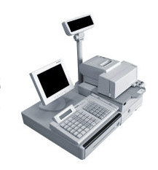
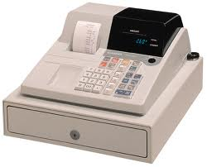

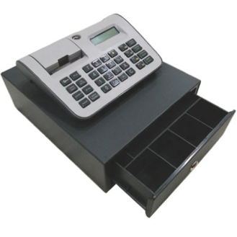
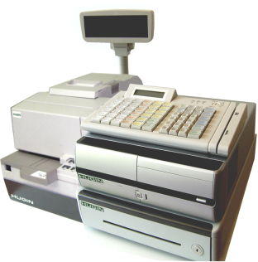
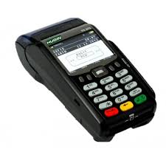
Eski Nesil Yazar Kasalar: GİB Bilgi Sistemi İle İletişim Kuramayan
IP TABANLI YAZAR KASALAR : GİB Bilgi Sistemi ve İlgili Diğer Sistemlerle İletişim Kurabilen

Slide 10

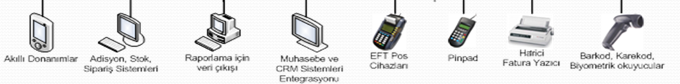



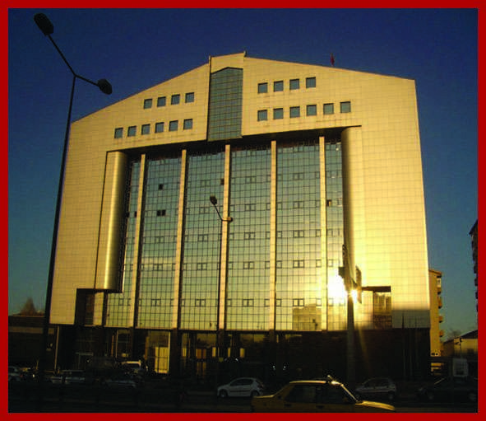
IP TABANLI YAZAR KASALAR = Basit / Bilgisayar Bağlantılı ve EFT-POS özellikli Yazar Kasa
Çevre birimleri
ÖKC TSM Merkezi
Üye İşyeri Anlaşması Yapan Kuruluşlar Bilgi İşlem Sistemi
GİB Bilgi İşlem Sistemi

Slide 11
ÖKC
TSM MERKEZLERİ
TRUSTED SERVICE MANAGER (tsm)
GÜVENLİ SERVİS SAĞLAYICI

Slide 12
ÖKC TSM MERKEZLERİNİN KURULUŞ ESASLARI
ÖKC TSM Merkezlerinin
GİB ve Bankaların İşlem Süreçlerini
Aksatmadan Yerine Getirmesi Açısından
Standartları ve Sorumlulukları Yüksek ve Sürekli Denetime Tabi Kuruluşlar
Olması Öngörülmüştür.

Slide 13
ÖKC TSM MERKEZİ
ÖKC’lere YAZILIM - PARAMETRE YÜKLEME ve GÜNCELLEME
ÖKC’leri YÖNETME,
ÖKC’ler Üzerinde veya Birlikte Gerçekleştirilen Kartlı İşlemleri Yönetme,
Bankacılık Bilgi Sistemlerine ve Bu Sistemlerden ÖKC’lere İletilmesi Gereken Bilgilerin Süresinde Aksatılmadan İletilmesini Sağlama,
CİHAZLAR İLE İLGİLİ GÜVENLİ ANAHTAR YÖNETİMİNİ GERÇEKLEŞTİRME,
ÖN KONTROL İŞLEMLERİ YAPMA (Mali ve Finansal Bilgi İçeriği Hariç)
BANKA UYGULAMASI YAZILIM VE PARAMETRELERİNİ CİHAZA YÜKLEME,
CİHAZ YAŞAM DÖNGÜSÜNÜ KONTROL ETME VE YÖNETME,
ÖKC MESAJLARININ (ÖKC Durum Verisi ve Mali Veriyi) GİB BS’YE VE ÜYE İŞYERİ ANLAŞMASI YAPAN KURULUŞLARA ( Ödemeye İlişkin Finansal Bilgi Mesajlarını) GMP’LERDE BELİRLENEN İLETİŞİM KURALLARINA GÖRE KARŞILIKLI AKTARIMINI SAĞLAMA,
AMACIYLA ÖKC ÜRETİCİLERİ TARAFINDAN KURULAN
VEYA
DIŞ HİZMET SAĞLAYICI KURULUŞLAR TARAFINDAN KURULAN
TERMİNAL YÖNETİM MERKEZLERİDİR.

Slide 14
ÖKC TSM MERKEZLERİNİN KURULUŞ ESASLARI
ÖKC Üreticileri,
PCI DSS : Kartlı Ödemelere İlişkin Bilgi Güvenliği Standardı,
ISO 20000: Bilgi Teknolojileri Servis Yönetim Sistemi Standardı,
ISO 22301: Uluslararası İş Sürekliliği Yönetimi Standardı,
ISO 27001: Bilgi Güvenliği Yönetim Sistemi Standardı,
standartlarına haiz olarak bir ÖKC TSM Merkezi kurmak
veya bu standartları sağlayan bir Dış Hizmet Sağlayıcısının sunduğu
ÖKC TSM Merkezi hizmetinden yararlanmak zorundadır.

Slide 15
ÖKC TSM MERKEZLERİNİN YÖNETİM ESASLARI
ÖKC TSM Merkezleri, ÖKC’leri yönetme, ayakta tutma, her işlemde cihazdan gelen GMP Mesaj bilgilerinin format ve doğruluğunu değerlendirme, içerisindeki hassas mali verilerin kaynağının, doğruluğunun, değişmezliğinin ve bütünlüğünün kontrolünden sorumludur.
ÖKC’lerin yaşam döngüsünün (Terminal ve Mesaj Yönetim Sistemi) ve ÖKC TSM Merkezinin yönetim, yetki ve sorumluluğu ÖKC üreticilerindedir.
ÖKC üreticileri ÖKC TSM Hizmetlerini Dış Hizmet Sağlayıcıdan da temin edebilir. Bu hizmetin Dış Hizmet Sağlayıcıdan temin edilmesi ÖKC üreticisinin sorumluluklarını ortadan kaldırmaz.
ÖKCler GİB BS’ye ÖKC TSM Merkezleri üzerinden bağlanacak olup, cihazların doğrudan veya ÖKC TSM Merkezleri haricinde başka bir hat üzerinden GİB BS’ye bağlanması mümkün değildir.

Slide 16
ÖKC TSM MERKEZLERİNİN YÖNETİM ESASLARI
GİB ÖKC mesajlarının kılavuzlarda öngörülen zaman ve sıralamaya uygun olarak GİB BS’ye gönderilmesi gerekmekte olup, bozuk, hatalı veya atak içeren mesajların gönderilmesi halinde sorumluluk ÖKC Üreticilerine aittir.
ÖKC TSM Merkezleri, EFT-POS özellikli ÖKC’ler ve EFT-POS cihazları ile entegre çalışan ÖKC’ler de dahil, üzerlerinden bankacılık mesajlarının da geçecek olması nedeniyle gerekli BDDK ve PCI SSC düzenleme ve standartlarının gereklerini karşılaması gerekmektedir.

Slide 17
ÖKC TSM MERKEZLERİNİN YÖNETİM ESASLARI
Üye İşyeri Anlaşması Yapan Kuruluşlar da dahil olmak üzere :
Yeni Nesil ÖKC’ler üzerinde çalışan tüm uygulamalar ÖKC TSM Merkezi üzerinden Yeni Nesil ÖKC’lere bağlanacaktır.
Üye İşyeri Anlaşması Yapan Kuruluşun yetkilendireceği kişi veya kurumlar, ÖKC ile birlikte çalışacak bankacılık uygulamaları ve bunlara ilişkin parametre, anahtar yazılım yükleme ve ihtiyaç duyulan diğer işlemleri yerine getirmek için taleplerini ÖKC TSM Merkezlerine bildireceklerdir.
Bu işlemler ÖKC TSM Merkezleri aracılığıyla gerçekleştirilecektir.
Yeni Nesil ÖKC‟lerde oluşabilecek sorunlardan (sahada yaşanacak cihaz ya da tüm uygulamalardaki manipülasyonlar, alınan ödeme ile kesilen mali fiş mutabakatsızlıkları, fonksiyonel arızalar, usulsüz banka/sadakat uygulama anahtar yüklemeleri, saha operasyonel sıkıntılar vb.) ÖKC üreticileri sorumludur.

Slide 18
ÖKC TSM MERKEZLERİNİN GÜVENLİK ESASLARI
Belirtilen Uluslararası Standartlarda Öngörülen Güvenlik Gereksinimlerinin
Karşılanmakta Olup Olmadığı Hakkında GÜVENLİK DENETİMLERİ
YILDA EN AZ BİR KEZ BAĞIMSIZ FİRMALARA YAPTIRILMADIR.

Slide 19
ÖKC TSM MERKEZLERİNİN RİSK YÖNETİM ESASLARI
ÖKC TSM Merkezi ÖKC Mesajlarına dair işlemlerin ifasında kullandığı bilgi sistemlerine ve tüm operasyon süreçlerine ilişkin riskleri tespit etmek, analiz etmek, ölçmek, izlemek, kontrol etmek ve raporlamak üzere kapsamlı bir risk yönetim planı oluşturur.
ÖKC üreticisi, uyguladığı risk yönetim planı çerçevesinde, faaliyetlerinde kullandığı bilgi teknolojisi varlıklarının risk analizini, Dış Hizmet Sağlayıcılarından kaynaklanabilecek riskleri de dikkate alarak gerçekleştirir. Bu kapsamda varlık envanteri hazırlar, varlıklara yönelik tehditler, tehditlerin risk seviyeleri ve uygulanacak eylemleri belirler, yazılı hale getirir.
Bilgi sistemlerine ilişkin risk analizleri, hizmetleri etkileyen önemli güvenlik olayları sonrasında, önemli bir değişiklik öncesinde ve yeni tehditlerin tespiti halinde gözden geçirilir ve yılda en az bir defa olmak üzere güncellenir.

Slide 20
TSM MERKEZLERİ İŞ SÜREKLİLİĞİ ESASLARI
ÖKC TSM Merkezi, ÖKC’ler üzerinden sunduğu hizmetin sürekliliğini ve kesinti halinde faaliyetlerinin sürdürülebilmesini amaçlayan üst yönetim tarafından onaylanmış iş sürekliliği yönetim sürecini tesis eder.
Bu kapsamda, iş sürekliliği planı ve planının bir parçası olan bilgi sistemleri süreklilik planını hazırlar.
İş sürekliliği planlamasına yönelik olarak iş etki analizi yapılır ve kurtarma stratejileri belirlenir.

Slide 21
TSM MERKEZLERİ İŞ SÜREKLİLİĞİ ESASLARI
ÖKC TSM Merkezi tarafından, süreç kapsamında yurtiçinde bir İkincil Merkez tesis edilir, veri ve sistem yedekleri İkincil Merkezde kullanıma hazır bulundurulur.
ÖKC TSM Merkezi, bilgi sistemleri sürekliliğini etkileyecek olay ya da değişikliklerden sonra iş sürekliliği planını gözden geçirir ve günceller.
Mevcut planın etkinliğini ve güncelliğini temin etmek üzere yılda en az bir defa bir günlük operasyonlarının tamamını İkincil Merkez üzerinden gerçekleştirecek şekilde testler yapar, test sonuçlarını ve hizmet sürekliliğini etkileyen olayları üst yönetime raporlar.

Slide 22
TSM MERKEZLERİ İŞ SÜREKLİLİĞİ ESASLARI
ÖKC TSM Merkezi, ÖKC’ler üzerinden sunduğu hizmete ilişkin Üye İşyeri Anlaşması Yapan Kuruluşa sözleşmede taahhüt ettiği düzeyde servis sürekliliği sağlar ve raporlar.
ÖKC TSM Merkezi, ÖKC TSM Bilgi Sistemleri servislerinin, aylık %99,75 kullanılabilirlik ile hizmet sunmasını temin edecek şekilde, mimari tasarımın ve testlerin yapıldığına dair güvence sunar. Bu orana mücbir sebepler, planlı kesintiler ve bağlantılı olduğu diğer kuruluşlardan kaynaklanan kesintiler dâhil değildir.

Slide 23
DENETİM İZLERİNİ OLUŞTURMA
Denetim İzlerinin Oluşturulması
ÖKC TSM Merkezleri, GİB Yeni Nesil ÖKC Mesajlarının yönetildiği sistemlere ve yazılımlara gerçekleştirilen mantıksal veya fiziksel erişimlere, işlem altyapısını kullanan yetkisiz erişim teşebbüslerine ilişkin etkin bir denetim izi mekanizması tesis eder.
Denetim izi, kullanıcılara sorumluluk atayan, yeterli detay içeren ve şüpheli bir olayı izleme imkânı sunan nitelikte tutulur.
Denetim izleri asgari olarak aşağıdaki bilgileri içerir:
İşlemi gerçekleştiren uygulama,
İşlemi gerçekleştiren ve varsa onaylayan kişiler,
İşlemin açıklaması,
Yapılan işlemin zaman bilgisi,
İşlemin olumlu veya olumsuz sonucu,
Etkilenen veri ve sistemlerin bilgisi.
Denetim izleri asgari 5 yıl süreyle denetime hazır bulundurulacak şekilde saklanır.

Slide 24
DENETİM ESASLARI
ÖKC TSM Merkezleri sundukları hizmetlere ilişkin
tüm bileşenleri kapsayan sızma testini ve güvenlik testlerini, kural koyucular tarafından belirlenen
ve
ÖKC TSM Merkezi ve ÖKC üreticisi ile doğrudan veya dolaylı yönetim, temsil görevi bulunmayan
ve BAĞIMSIZ denetim kuruluşlarına yılda en az bir defa yaptırır ve denetime ilişkin raporu kural koyuculara sunar.
Denetim sonucunda düzenlenen raporda tespit edilen sorun ve eksiklikler ivedilikle giderilir.

Slide 25
DENETİM ESASLARI
ÖKC TSM Merkezi vereceği hizmetlerden doğabilecek zararları karşılamak amacıyla mesleki sorumluluk sigortası yaptırmak zorundadır.
ÖKC TSM Merkezi, herhangi bir kapsam kısıtlamasına gidilmeden ve işlem sayısından bağımsız olarak, PCI DSS ile uyumlu olduğunu, asgari yılda bir defa, standartları PCI SSC tarafından tanımlanmış olan yerinde denetimler ile ispatlar.

Slide 26
HARİCİ CİHAZ ÇALIŞMA ESASLARI

Slide 27
Cihaz Uyumlandırma İşlemi
ÖKC üreticilerinin, ÖKC’ler üzerinde veya ÖKC’ler birlikte çalışacak cihazlarda (EFT-POS, PinPad), uygulamaları çalıştırılacak Üye İşyeri Anlaşması Yapan Kuruluşlar ile anlaşma yapmaları zorunludur.
Bu zorunluluğun yerine getirilmesi amacıyla,
ÖKC üreticisi, Üye İşyeri Anlaşması Yapan tüm kuruluşlardan uygulamalarının ÖKC ile uyumunun sağlanmasını yazılı olarak talep eder.
Bu talep üzerine Üye İşyeri Anlaşması Yapan Kuruluşlar yazılı talep tarihinden itibaren 90 gün içerisinde uygulamalarını ÖKC ile uyumlandırmak zorundadır.

Slide 28
ÖKC Üreticilerinin Sorumluluğu
Üye İşyeri Anlaşması Yapan Kuruluşun ÖKC yaşam döngüsü kapsamındaki yazılım geliştirme, yükleme, güncelleme, parametre yükleme, kartlı işlemlerin yönetimi, güvenli anahtar yönetimi, terminal güvenlik kontrolleri, işlemlerin yönlendirilmesi, çalıştırılması ve sonuçlarının sözleşmelere ve sözleşmelerde belirtilen kriterlere (SLA- Service Level Agreement) uygun şekilde iletilmesi vb. faaliyetlerinin yetki ve sorumluluğu ÖKC Üreticilerindedir.
Üye İşyeri Anlaşması Yapan Kuruluşun uygulamalarının ÖKC ile birlikte çalışması için sahada yapılması gereken tüm servis ve saha operasyonlarının sorumluluğu ÖKC üreticilerindedir.
ÖKC Üreticileri, Üye İşyeri Anlaşması Yapan Kuruluşa vereceği hizmetler kapsamında, ulusal ve uluslararası kural koyucuların koymuş oldukları standartlara uymak ve ilgili sertifikalara sahip olmak zorundadır.

Slide 29
ÖKC Üreticilerinin Sorumluluğu
ÖKC TSM Merkezleri, GİB ve yasalarca yetkili kılınmış diğer kurumlardan gelen talimatlar doğrultusunda ÖKC’lerin fonksiyonlarının tümünü veya belli bir kısmını durdurabilir veya değiştirebilir.
ÖKC Üreticileri ve bunlara ait ÖKC TSM Merkezleri kural koyuculardan gelen talimatlar doğrultusunda veya ÖKC üreticilerinin oluşturduğu sahtekarlık senaryolarına göre otomatik izleme mekanizmalarını ve raporlamalara uygun şekilde sahtekarlık önleme ve izleme sistemini kurmakla yükümlüdür.

Slide 30
ÖKC Üreticilerinin Sorumluluğu
ÖKC TSM Merkezinin
Üye İşyeri Anlaşması Yapan Kuruluş ile haberleşmesinin sorumluluğu
ÖKC TSM Merkezleri ile birlikte ÖKC üreticisine aittir.

Slide 31
ÖKC Üreticilerinin Sorumluluğu
ÖKC’ye bağlı olarak çalışacak olan
Barkod, PINPAD, otomasyon veya harici diğer tüm sistemlerin
uyumlaştırma, entegrasyon işlemlerinin
GMP’lerde belirtilen kurallara göre sağlanması
yetki ve sorumluluğu ÖKC üreticisine aittir.

Slide 32
Cihaz İletişim Esasları
EFT-POS Özellikli ÖKC’ler
ile
Akıllı PinPad bağlanmış Basit/Bilgisayar Bağlantılı ÖKC’lerde
terminal yönetim ve Üye İşyeri Anlaşması Yapan Kuruluşlar ile iletişim,
ÖKC ve ÖKC TSM Merkezi üzerinden şifreli olarak GMP’lerde belirtilen kurallara göre gerçekleşecektir.

Slide 33
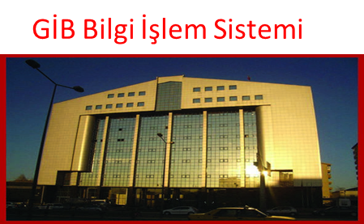


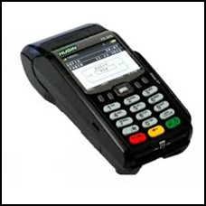
Cihaz İletişim Esasları (EFT-POS özellikli Yazar Kasa)
ÖKC TSM Merkezi

Slide 34
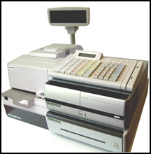
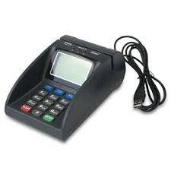
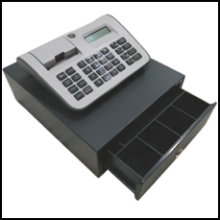
Cihaz İletişim Esasları ( Akıllı PinPad Bağlantısı)
ÖKC TSM Merkezi

Slide 35
Cihaz İletişim Esasları (EFT-POS Bağlantısı)
EFT-POS cihazlarının Basit/Bilgisayar Bağlantılı ÖKC’ye haricen bağlı olması halinde:
1- EFT-POS ile Basit/Bilgisayar Bağlantılı ÖKC arasındaki iletişim ÖKC-Harici Donanım ve Yazılım Haberleşme Protokolü (GMP3) kurallarına göre gerçekleştirilecektir.
2- EFT-POS cihazı ÖKC TSM Merkezi üzerinden yapılan yönlendirme ile Üye İşyeri Anlaşması Yapan Kuruluş bilgi sistemleri ile haberleşecektir.

Slide 36
Cihaz İletişim Esasları
3- ÖKC TSM Merkezi, EFT-POS verilerini şifreli olarak Üye İşyeri Anlaşması Yapan Kuruluşlara, sözleşmelerinde belirtilen kriterlere (SLA- Service Level Agreement) ve PCI-DSS kurallarına uygun şekilde iletecektir.
4- Finansal işlemler ÖKC’den başlayacak ve EFT-POS cihazı GMP3 kurallarına göre tetiklendikten sonra provizyon işlemlerini gerçekleştirmek amacıyla ÖKC TSM Merkezi üzerinden bağlanarak Üye İşyeri Anlaşması Yapan Kuruluşlar ile şifreli olarak haberleşecektir. Bu suretle provizyon alındıktan sonra ödeme işlem bilgisi GMP3 kurallarına göre EFT-POS cihazından Basit/Bilgisayar Bağlantılı ÖKC’ye aktarılacaktır.

Slide 37
Cihaz İletişim Esasları
5- Basit/Bilgisayar Bağlantılı ÖKC’deki fiş bilgisi (Ekü Numarası, İşlem Sıra Numarası ve Z Raporu numarası) ile Harici EFT-POS ödeme verilerinin uyumu ve TÜBİTAK tarafından onaylanmış olan yazılım versiyonu kontrolü ÖKC TSM Merkezi tarafından kontrol edilecektir. Karşılaştırmada kullanılan değerler iz kaydı olarak tutulacaktır. Basit/Bilgisayar Bağlantılı ÖKC belli bir süre çevrimdışı kaldığında ise bu kontrol ilk gün sonunda yapılacaktır.
.

Slide 38
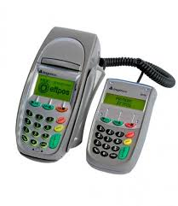
Cihaz İletişim Esasları (Harici EFT-POS cihazı İle)
ÖKC TSM Merkezi

Slide 39
TEŞEKKÜRLER
Abdullah KİRAZ
Gelir İdaresi Grup Başkanı
Denetim ve Uyum Yönetimi Daire Başkanlığı (I)

